Slide 1
Verilog 語法簡介

Slide 2
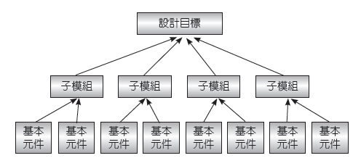
階層式設計(Hierarchy Design )
Bottom-up :由下而上的設計方式是先將基本元件做好，再一一組合成較大的子模組。子模組可能是一層以上，例如將第三層的子模組結合成第二層子模組，第二層再結合成第一層，最後將第一層子模組結合在一起，完成設計目標。

Slide 3
Top-down:先定義最上層的設計目標，然後細分成第一層子模組。子模組若能再分，則有第二層子模組，如此細分到不可分割的基本元件為止。

Slide 4
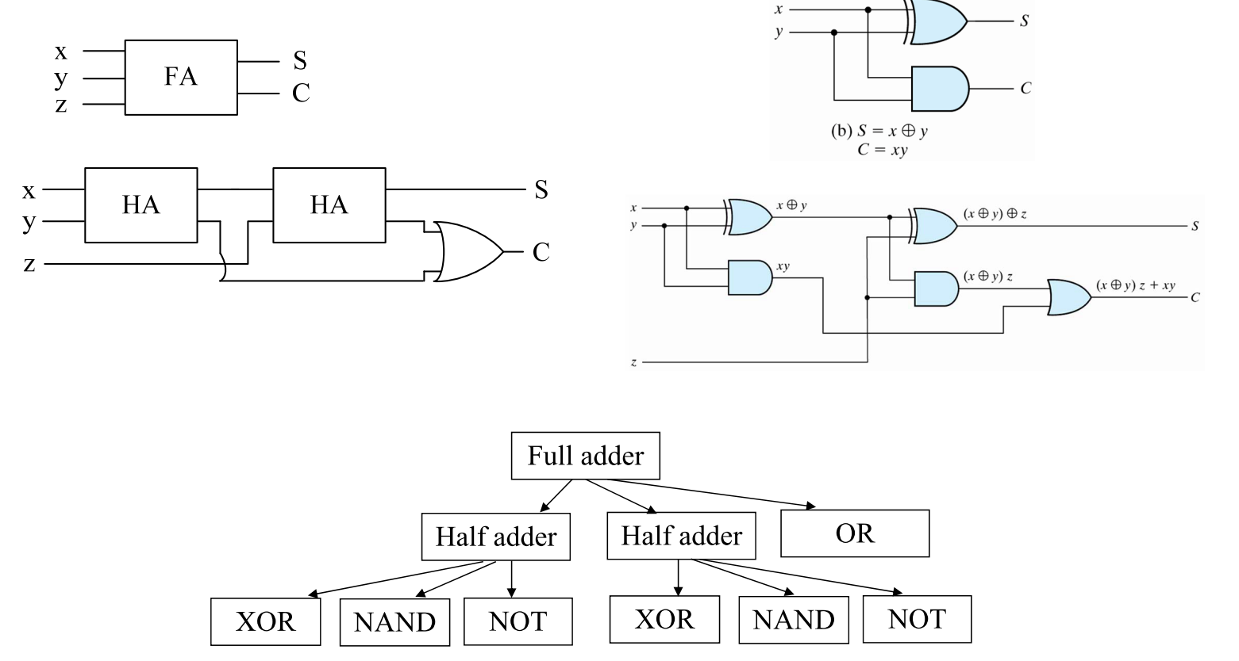
Top-Down design - Full Adder
From http://web.ntnu.edu.tw/~jhtsai/

Slide 5
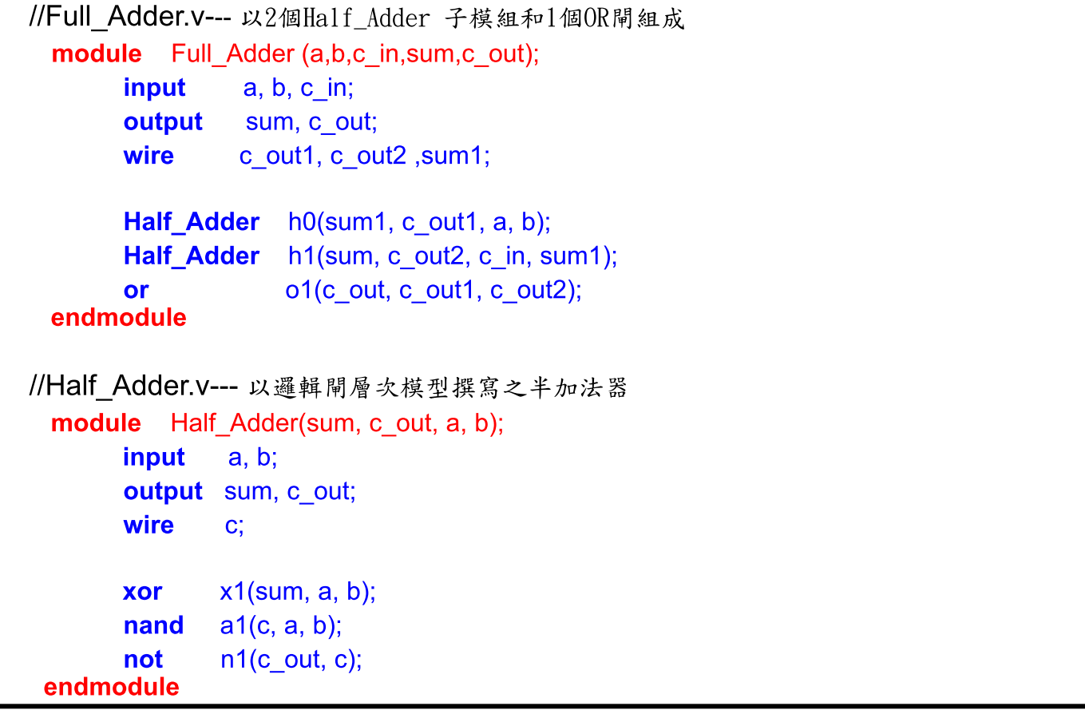
Top-Down design - Full Adder
From http://web.ntnu.edu.tw/~jhtsai/

Slide 6
Hardware Description Language (硬體描述語言)
描述硬體電路的高階語言
ASIC, FPGA設計使用
Verilog & VHDL
Verilog
Verilog-95
Verilog-2001
Verilog-2005
System Verilog (Design & Verification)

Slide 7
Verilog的模型
低階交換層次模型(Switch Level Model) 或電晶體模型(Transistor Model)
邏輯閘層次模型(Gate Level /Structural Model)
資料處理模型(Data Flow Model)
行為模型(Behavioral Model)

Slide 8
Register Transfer Level (RTL)
Specify the characteristics of a circuit by operations and the transfer of data between the registers
Synchronous digital circuit
Modern RTL code definition
Synthesizable code
Combination of data flow and behavioral modeling

Slide 9
Verilog Module
模組(module)是組成一個電路的基本單位
module module_name(port_list);
endmodule
宣告腳位(input.output)
宣告資料型態
電路結構或功能
task & function declaration

Slide 10

Module規則
開頭module，結尾endmodule
module_name第一個字必須為英文字母，之後接英文或數字或_皆可
Ports可宣告為input,output,inout三種

Slide 11
Module連接
Module DM1(…)
…
endmodule
DM3
DM2(d2)
DM1(d1b)
Module DM2(…)
DM1 d1a(…)
…
endmudule
DM1(d1a)
Module DM3(…)
DM1 d1b(…)
DM2 d2(…)
…
endmudule

Slide 12
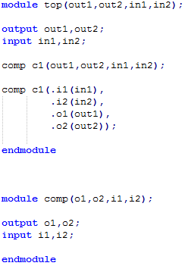
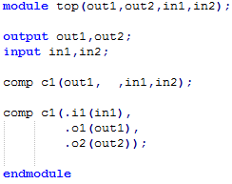
Module連接規則
分為Order/Name兩種 可以選擇不連接腳位
Order:
Name:
此為o2不做連接
Notes:
連接module的兩種方式，建議使用NAME

Slide 13
腳位型態
設定腳位的資料型態、大小、名稱，需要包含
<net_type>[range] <net_name>
input[7:0] in1;
output[7:0] o1,o2; (o1與o2都是8bit)
wire[0:3] w1; (位元數顛倒)
reg[7:0] o1,o2;
input,output一定要宣告
其餘若未宣告則為1’b的wire
Notes:
腳位還有很多型態，在此僅介紹wire.reg。若無宣告則自動定義為wire

Slide 14
Registers
reg表示資料儲存的元素，除非給定新的數值，否則數值會一直維持最後的數值。
與硬體電路中的暫存器並無相關，只是一個可以保持數值的變數

Slide 15
Integer
整數暫存器包含整數值。整數暫存器可以作為普通暫存器使用，典型應用為高層次行為建模。
儲存方式為一32bit大小的暫存器，負數方式為二補數。
建議用到FOR才使用integer

Slide 16
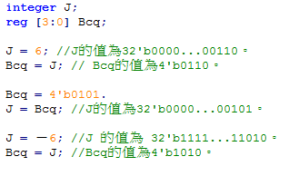
Registers & Integer 比較

Slide 17
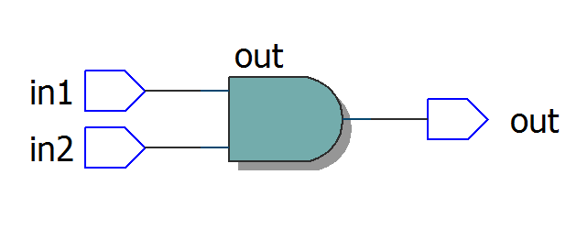
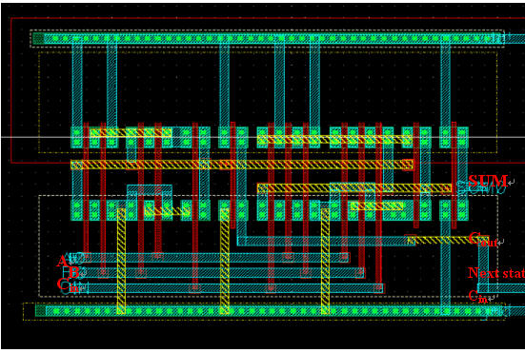
Levels of Abstraction
F
Faster simulation
C/matlab/systemC…
RTL/Functional Verilog
Gates/Structural Verilog
Layout/Physical geometric shapes
Slower simulation
Notes:
介紹verilog的用途為將模擬的函式實現成硬體電路

Slide 18
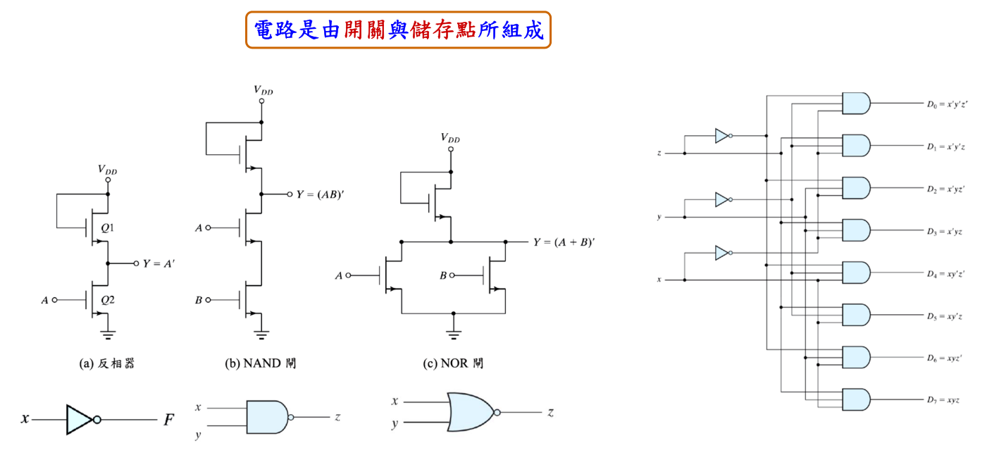
Switch Model
電路是由開關與電晶體所組成。設計者需要知道電晶體元件特性才能設計。
From http://web.ntnu.edu.tw/~jhtsai/

Slide 19
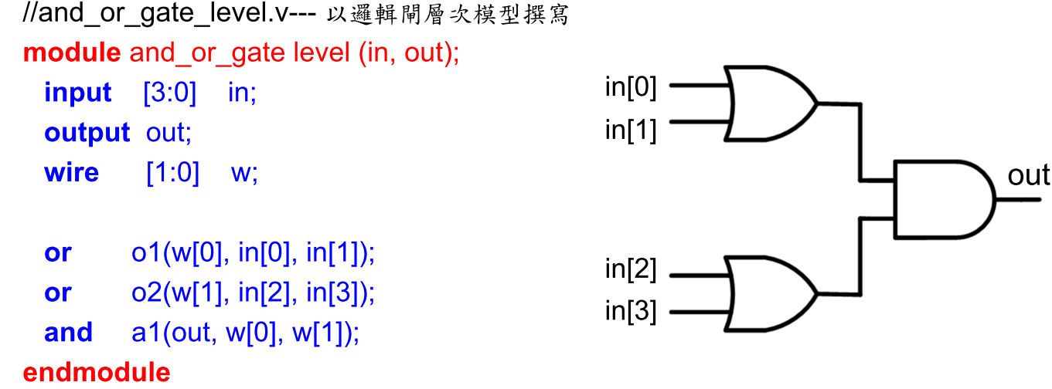
Gate Level Model
模組是由基本的邏輯閘元件，如AND、OR、NOT 等連接而成的。電路撰寫時，利用關鍵字即可引用相關元件。基本的邏輯閘關鍵字包含：and、nand、or、nor、not、xor、xnor 等。
組合邏輯電路
From http://web.ntnu.edu.tw/~jhtsai/

Slide 20
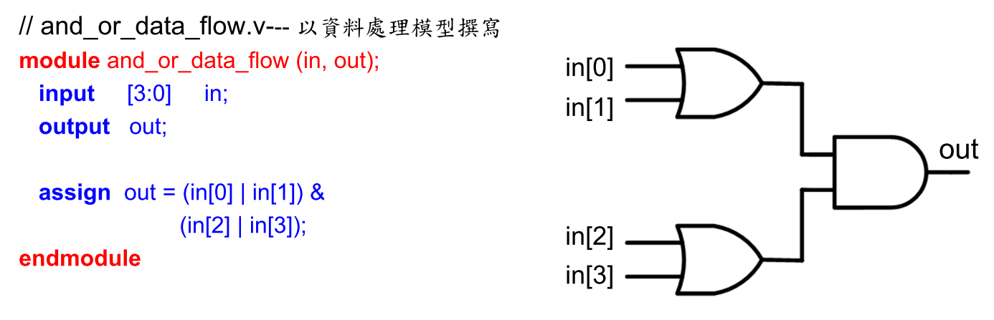
Data Flow Model
要描述電路中資料的處理方式，即資料如何在電路中儲存、運算及傳送。
組合邏輯
From http://web.ntnu.edu.tw/~jhtsai/

Slide 21
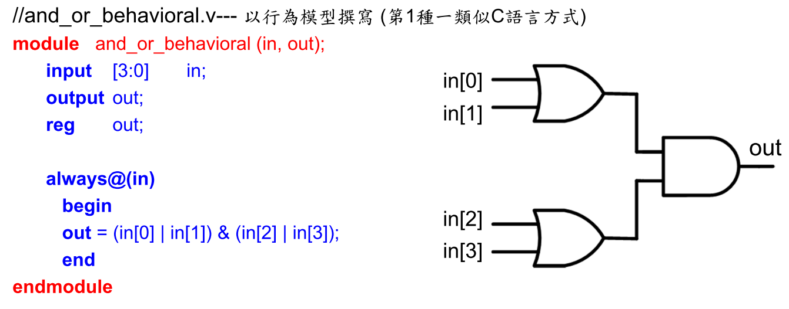
Behavioral Model
Verilog 最高階的層次模型。設計者不需考慮硬體元件的特性，只需將重點放在模組的功能描述。這種利用高階抽象的方式來描述電路，很像C 語言，使用上相當方便。可以使用類似真值表的方式來描述電路。
序向邏輯與組合邏輯電路
From http://web.ntnu.edu.tw/~jhtsai/
Test benches使用此種方式撰寫。

Slide 22
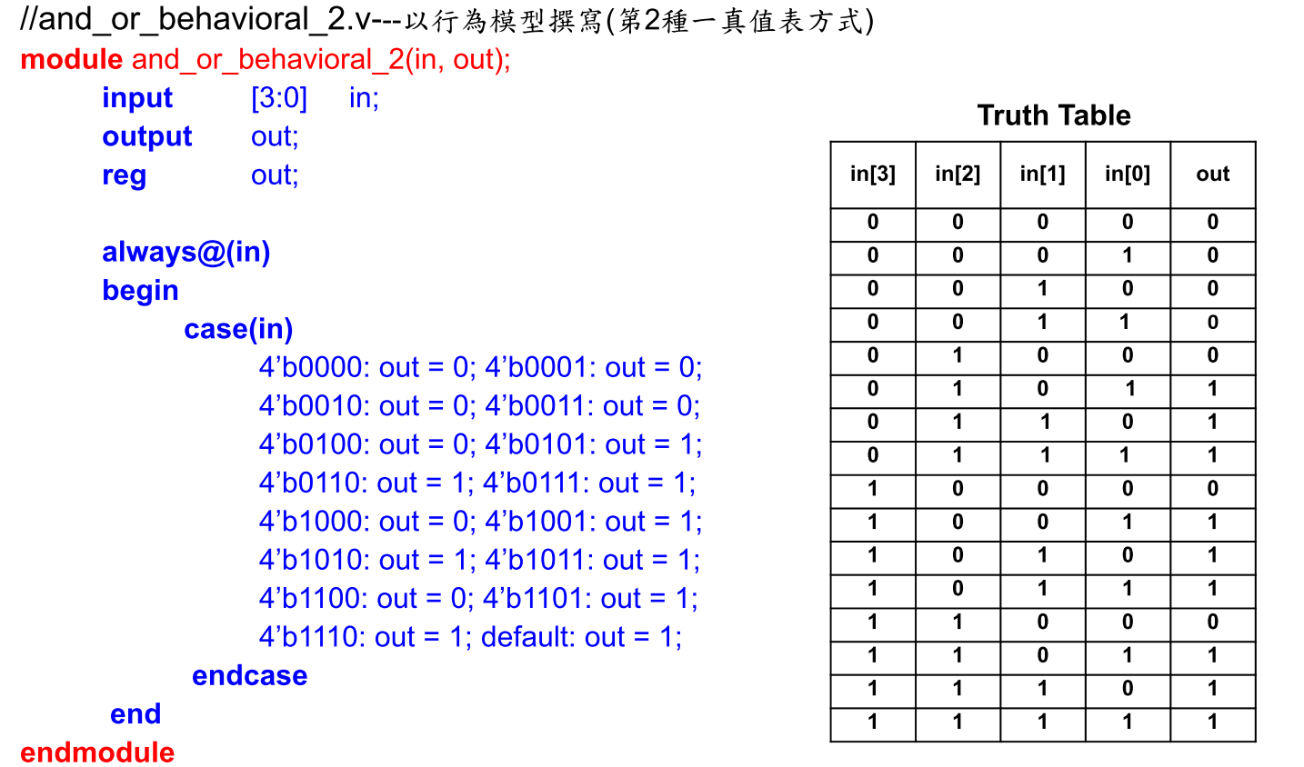
Behavioral Model (Example)
From http://web.ntnu.edu.tw/~jhtsai/

Slide 23
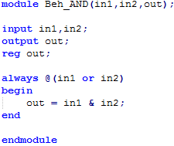
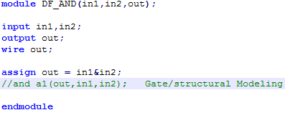
DataFlow/Behavioral/Gate
DataFlow/Gate Modeling
Behavioral Modeling

Slide 24
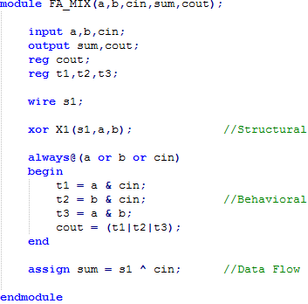
Mixed Styles Modeling
Notes:
三種型態可共存

Slide 25
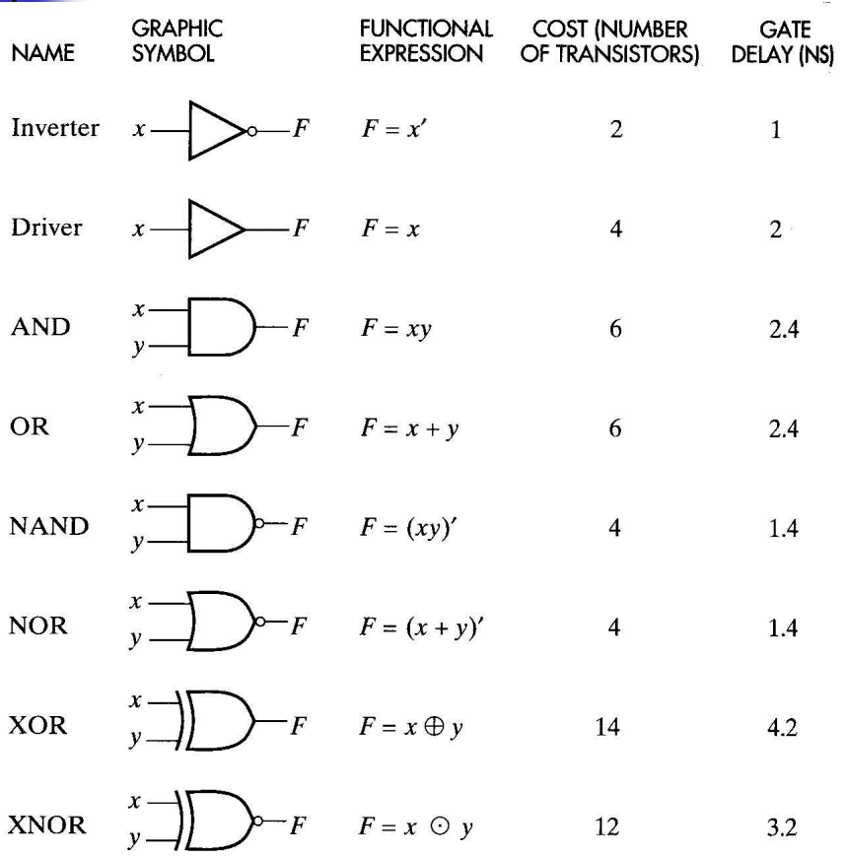
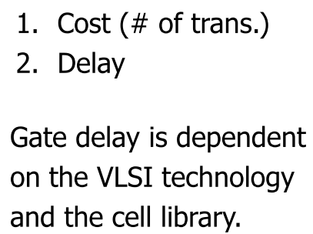
Gate Delay
From Prof. P.Y. Chen (ncku)

Slide 26
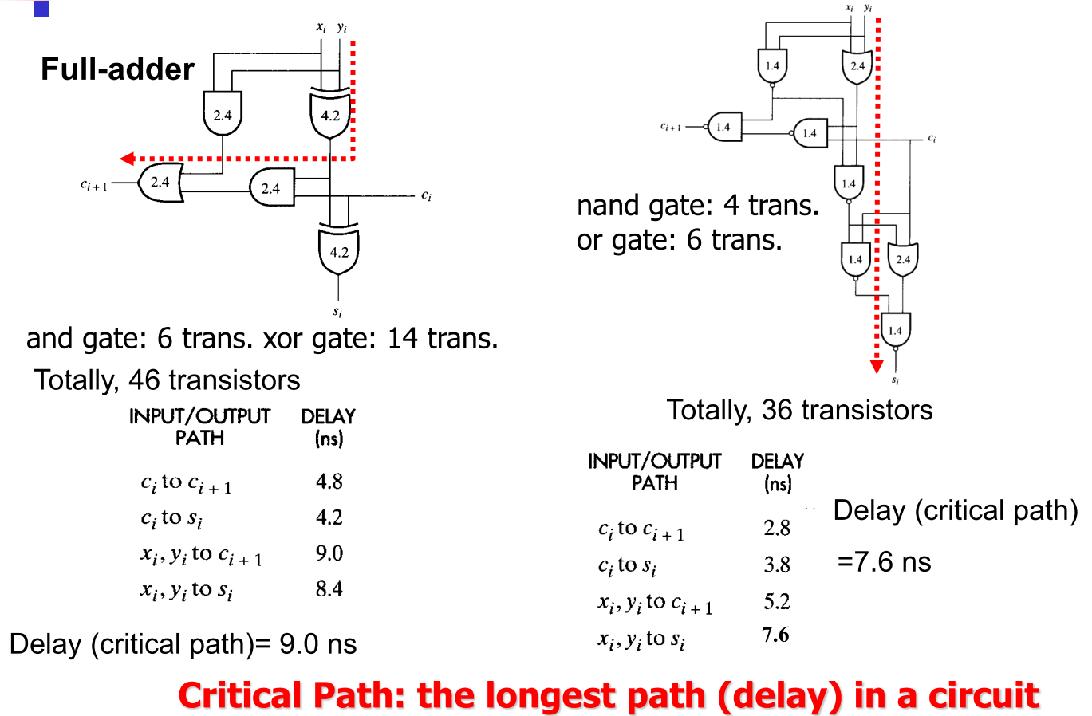
Gate Delay
From Prof. P.Y. Chen (ncku)

Slide 27
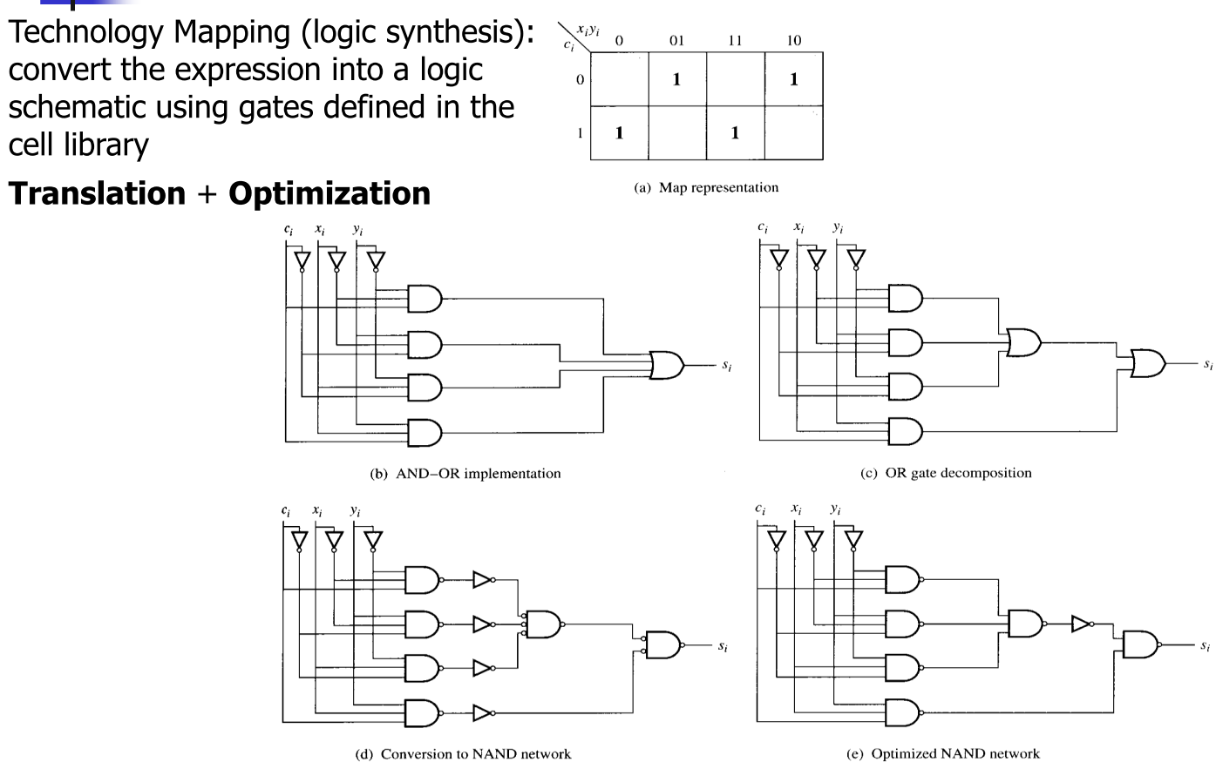
Gate Delay
From Prof. P.Y. Chen (ncku)

Slide 28
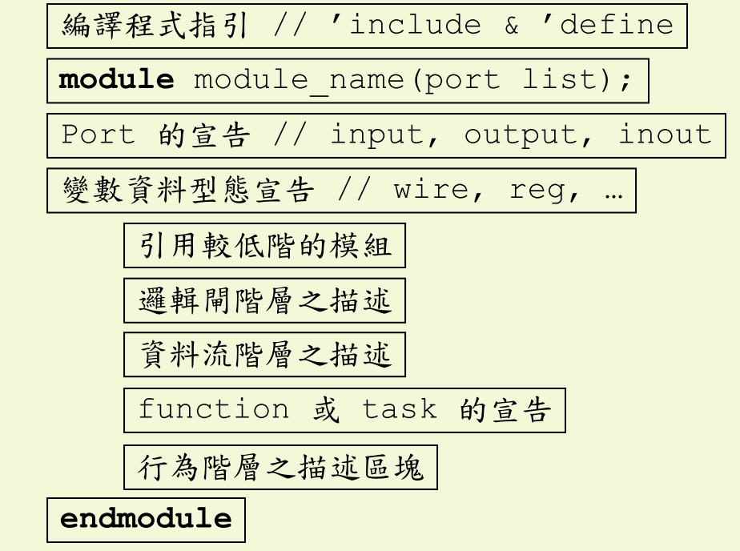
Verilog撰寫架構
From http://bmeweb.niu.edu.tw/lhlin/

Slide 29
Verilog語法協定(Lexical Convention)
Verilog 語言的語法單元 (token) 包括：
空白 (whitespace)
註解 (comment)
關鍵字 (keyword)
識別字 (identifier)
運算子 (operator)
數字 (number)
…
From http://bmeweb.niu.edu.tw/lhlin/

Slide 30
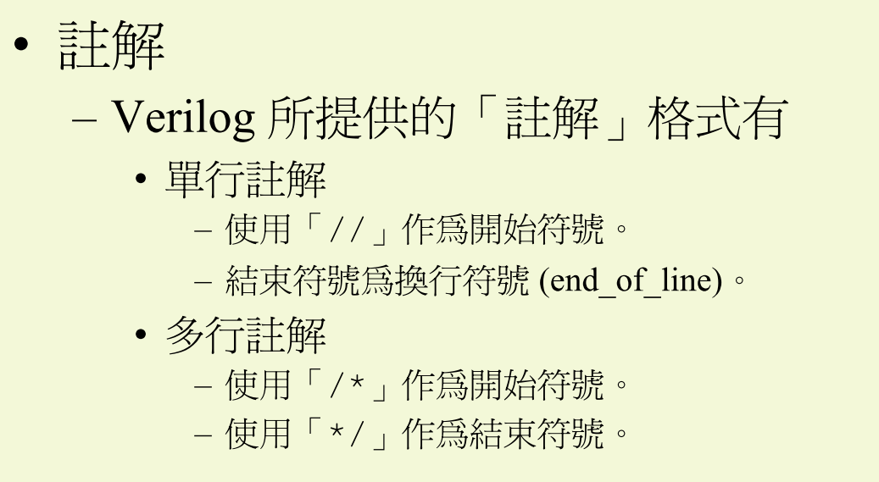
Verilog語法協定
From http://bmeweb.niu.edu.tw/lhlin/

Slide 31
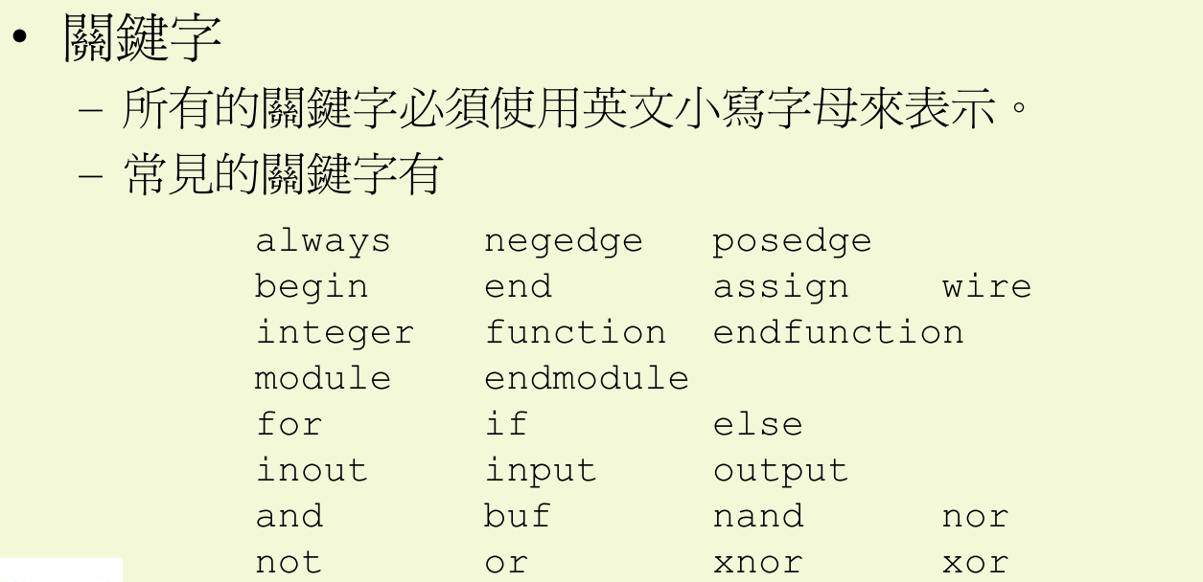
Verilog語法協定
From http://bmeweb.niu.edu.tw/lhlin/

Slide 32
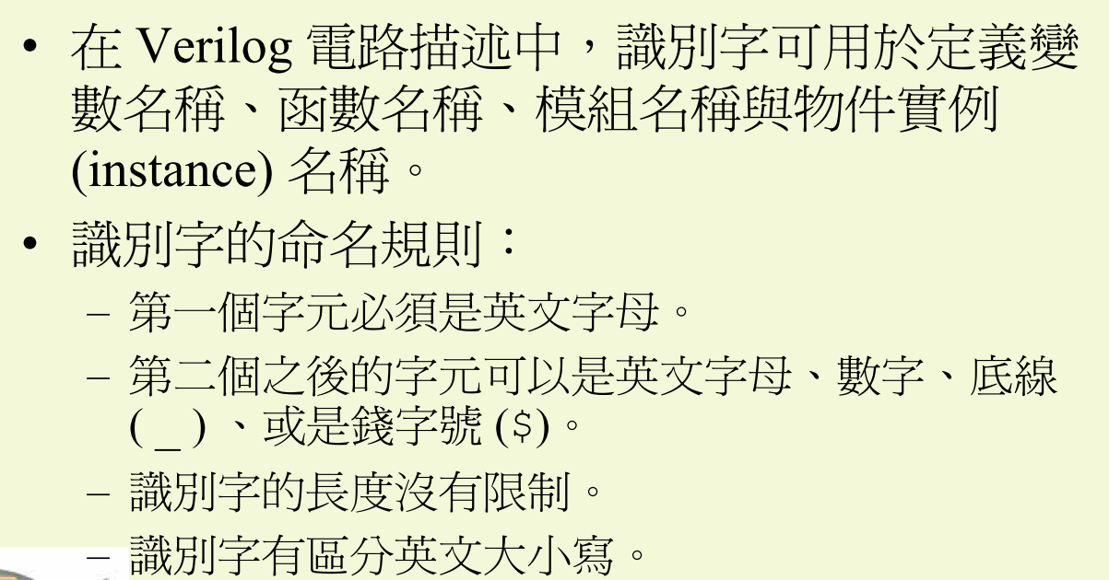
Verilog語法協定
From http://bmeweb.niu.edu.tw/lhlin/

Slide 33
Verilog邏輯運算子
運算元種類 | 符號
連接運算子 | {} {{}}
精簡運算子 | ! ~ & | ^
算術運算子 | ** * / % + -
位移運算子 | <<< >>> << >>
關係運算子 | > < >= <=
等於運算子 | == === != !==
位元邏輯運算子 | & | ^ ~^
邏輯運算子 | && ||
條件運算子 | ? :
Highest
優先權
Lowest
優先權
Highest
Lowest
Notes:
下次將完整詳細介紹各功能
紅色為本次作業用到的

Slide 34
Verilog語法協定- 邏輯位準
0: logic 0
1: logic 1
X: unknown logic value
Z: high impedance

Slide 35
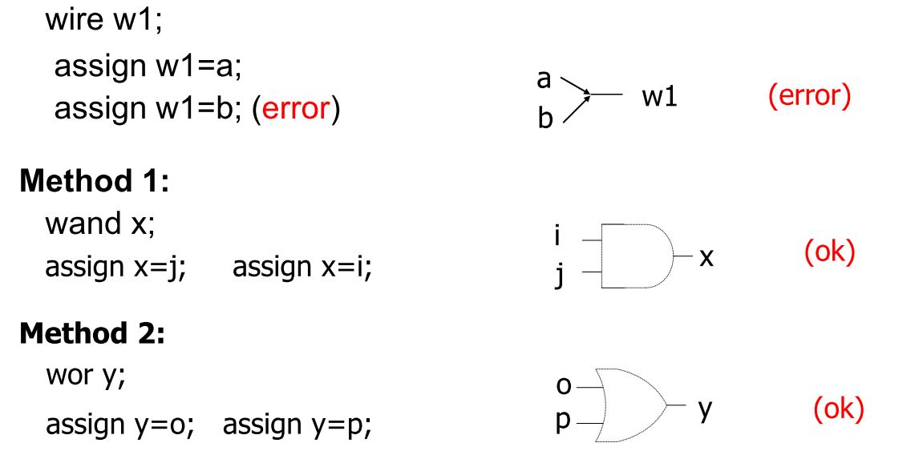
Verilog語法協定- 接線(Net)
連接個元件的接線
無記憶能力
搭配assign敘述使用
常用wire, wand, wor
From Prof. P.Y. Chen (ncku)

Slide 36
Verilog語法協定- Vectors & Array
向量
wire [7:0] bus
reg [31:0] data1
data1[5]指的是data1第6個位元
陣列
wire [7:0] data2 [3:0]
四個八位元接線組成的陣列
data2[3]是指data2中指標3的八位元資料
wire data3 [7:0][5:0]
48元素所組成二維陣列,每個元素是一個接線

Slide 37
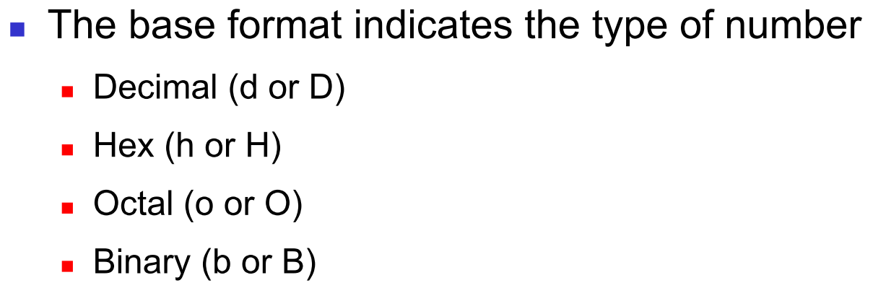
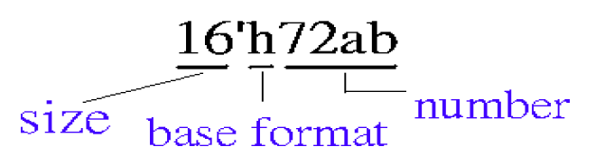
Verilog語法協定- 多進位表示
From Prof. P.Y. Chen (ncku)

Slide 38
資料型態-範例
A=6’b110001
A=8’b1001_0011 (底線為方便讀取，可不加)
A=3’B010 (型態大小寫皆可)
A=659 (無宣告型態時設定成十進制)
A=‘h837FF (無宣告位元時設定成32位元)
A=10’b010 (擴展MSB,=10’b0000000010)
A=10’b110 (擴展MSB,=10’b0000000110)

Slide 39
資料型態-負數及小數
將負號放在<size>之前。
A=-8’d3 (用8-bit二補數表示負三)
A=4’d-2 (此為錯誤寫法)
小數可用在decimal或科學格式
例如
A=0.12
A=1.2E12
A=.12 (錯誤寫法)
A=.3E3 (錯誤寫法)

Slide 40
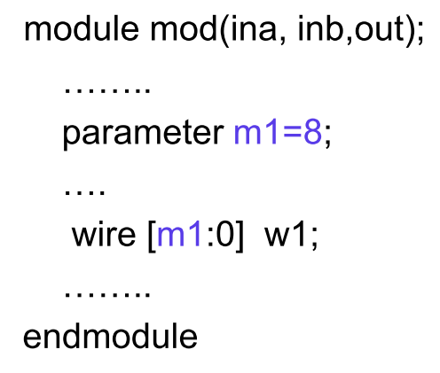
Verilog語法協定- 參數(Parameter)
可定義參數
不可改變
可以輸入訊號
parameter bits=8, shift_r=3
From Prof. P.Y. Chen (ncku)

Slide 41
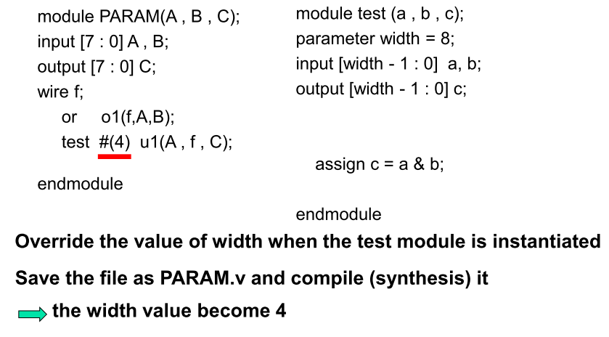
Verilog語法協定- 參數(Parameter)
From Prof. P.Y. Chen (ncku)

Slide 42
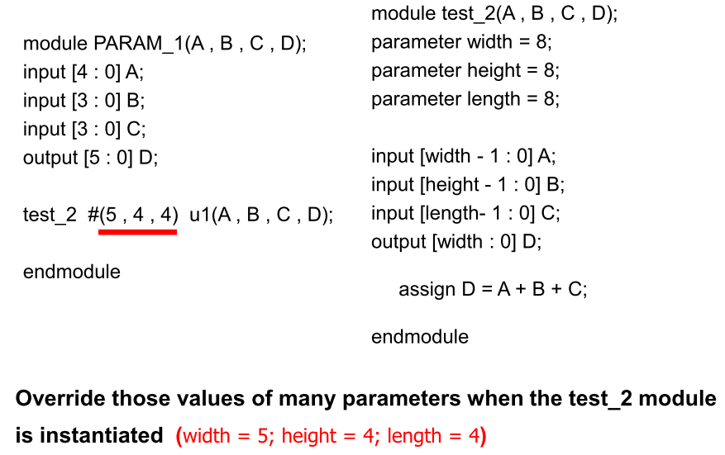
Verilog語法協定- 參數(Parameter)
From Prof. P.Y. Chen (ncku)

Slide 43
Verilog語法協定- 參數(Parameter)
module add_test(a1,b1,c1);
input [1:0] a1,b1;
output [1:0] c1;
add_m haha(a1,b1,c1);
defparam haha.size=2;
endmodule
module add_m(a,b,c);
parameter size=4;
input [size-1:0] a,b;
output [size-1:0] c;
assign c=a+b;
endmodule
module add_test(a1,b1,c1);
input [1:0] a1,b1;
output [1:0] c1;
add_m #(2) haha(a1,b1,c1);
endmodule
module add_test #(parameter ss=2) (input [ss-1:0] a1, input [ss-1:0] b1,output [ss-1:0] c1);
add_m #(2) haha(a1,b1,c1);
endmodule

Slide 44
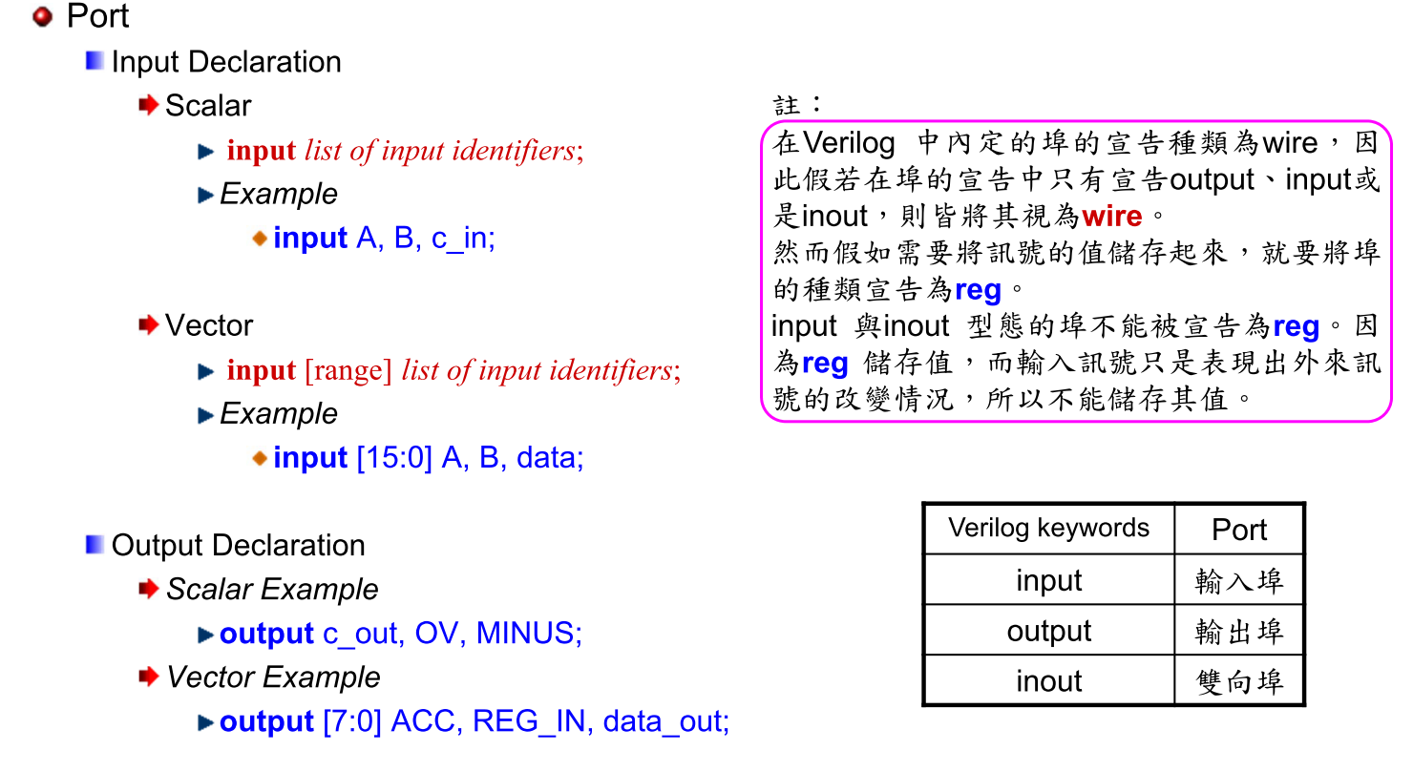
Verilog語法協定
From http://web.ntnu.edu.tw/~jhtsai/

Slide 45
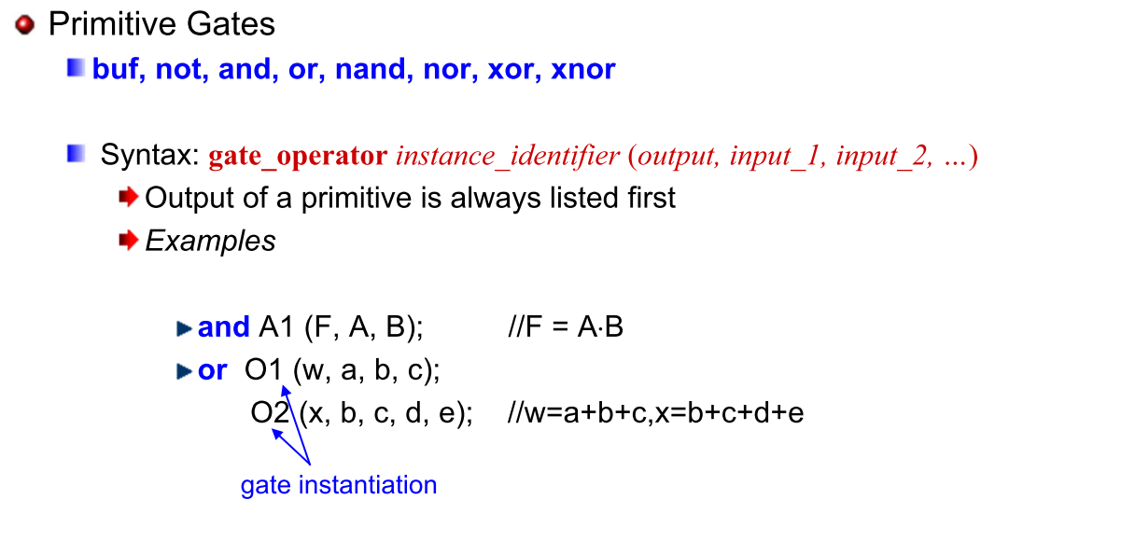
Verilog語法協定
From http://web.ntnu.edu.tw/~jhtsai/

Slide 46
Verilog語法協定-三態邏輯閘
C | I | bufif0 | bufif1
0 | 0 | 0 | z
0 | 1 | 1 | z
1 | 0 | z | 0
1 | 1 | z | 1
C | I | notif0 | notif1
0 | 0 | 1 | z
0 | 1 | 0 | z
1 | 0 | z | 1
1 | 1 | z | 0

Slide 47
Example: Half Adder

Slide 48


Half Adder
Truth Table
A | B | S(Sum) | C(Carry)
0 | 0 | 0 | 0
0 | 1 | 1 | 0
1 | 0 | 1 | 0
1 | 1 | 0 | 1
From http://web.ntnu.edu.tw/~jhtsai/

Slide 49


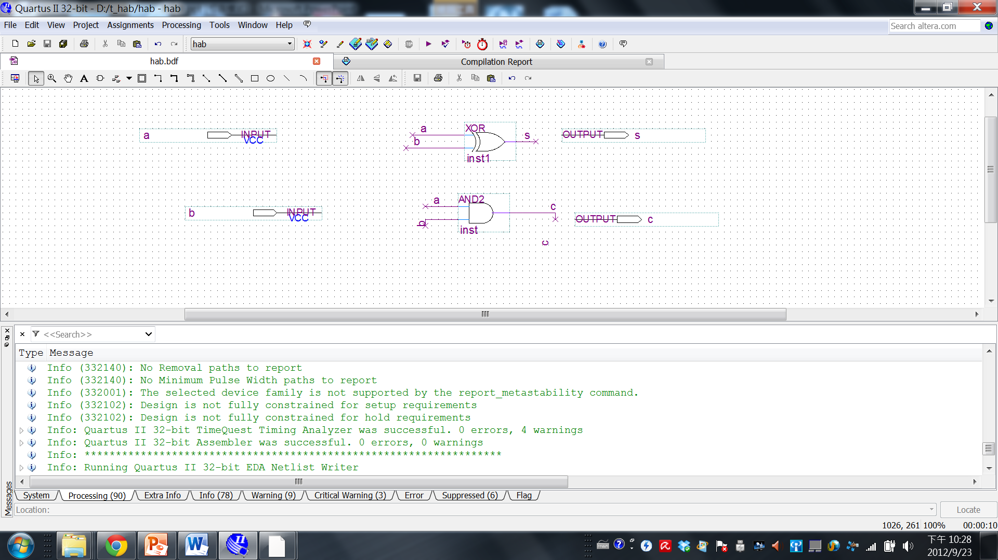
Half Adder
Gate Level
module ha(a,b,s,c);
input a,b;
output s,c;
xor(s,a,b);
and(c,a,b);
endmodule
Verilog
Schematic Design

Slide 50
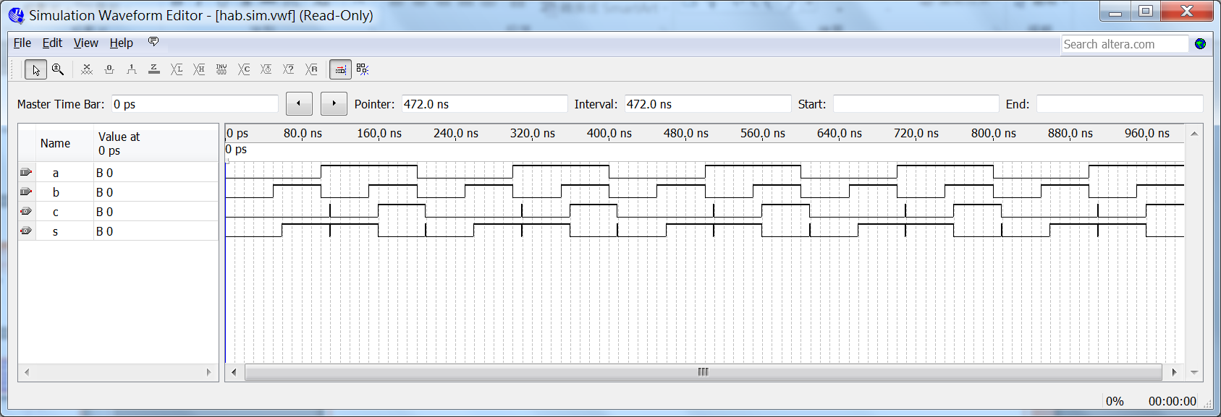
Half Adder -Simulation

Slide 51
Example: Full Adder

Slide 52

Full Adder
Truth Table
A | B | C | S(Sum) | Cout(Carry)
0 | 0 | 0 | 0 | 0
0 | 0 | 1 | 1 | 0
0 | 1 | 0 | 1 | 0
0 | 1 | 1 | 0 | 1
1 | 0 | 0 | 1 | 0
1 | 0 | 1 | 0 | 1
1 | 1 | 0 | 0 | 1
1 | 1 | 1 | 1 | 1

Slide 53
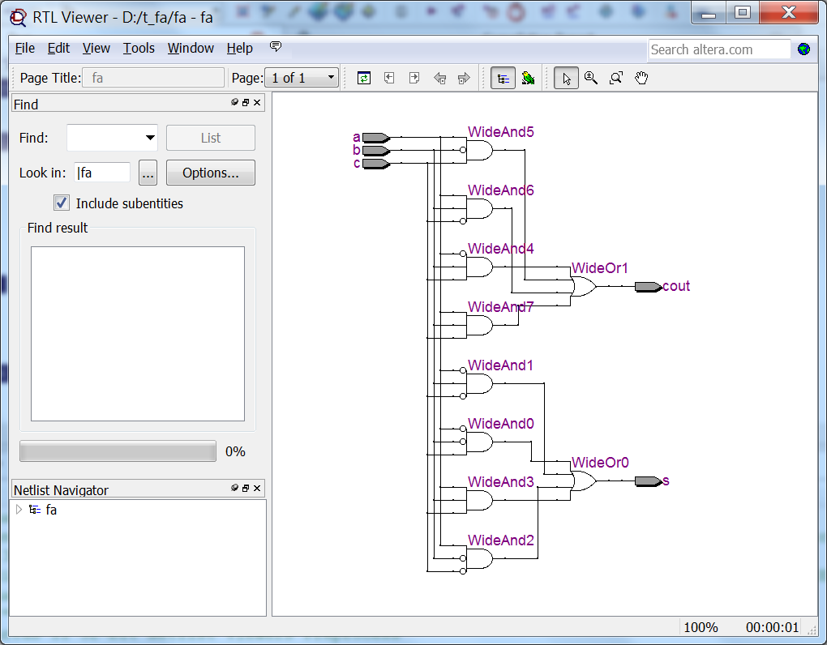
Full Adder
Gate Level
module fa(a,b,c,s,cout);
input a,b,c;
output s,cout;
wire a_,b_,c_,s1,s2,s3,s4,c1,c2,c3,c4;
not(a_,a);
not(b_,b);
not(c_,c);
and(s1,a_,b_,c);
and(s2,a_,b,c_);
and(s3,a,b_,c_);
and(s4,a,b,c);
or(s,s1,s2,s3,s4);
and(c1,a_,b,c);
and(c2,a,b_,c);
and(c3,a,b,c_);
and(c4,a,b,c);
or(cout,c1,c2,c3,c4);
endmodule
Truth Table

Slide 54
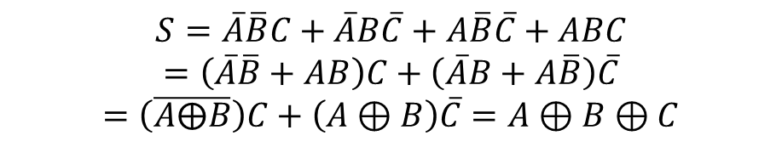
Full Adder - Simplified
Simplification
A BC | 00 | 01 | 11 | 10
0 |  |  | 1
1 |  | 1 | 1 | 1
K-MAP

Slide 55
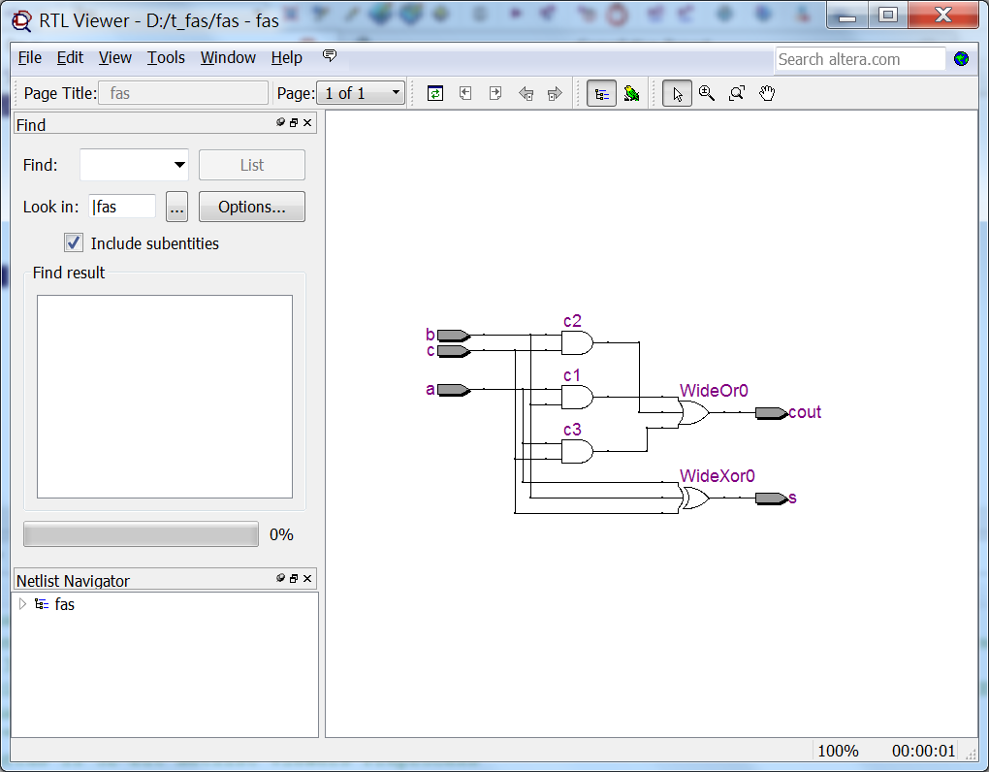
Full Adder - Simplified
Simplification
Gate Level
module fas(a,b,c,s,cout);
input a,b,c;
output s,cout;
wire c1,c2,c3;
xor(s,a,b,c);
and(c1,a,b);
and(c2,b,c);
and(c3,a,c);
or(cout,c1,c2,c3);
endmodule

Slide 56
Exercise- Multiplexer
請設計一個四對一的多工器
4-to-1
Mux
i0
out
i1
i2
i3
s1
s0

Slide 57
Data Flow Model

Slide 58
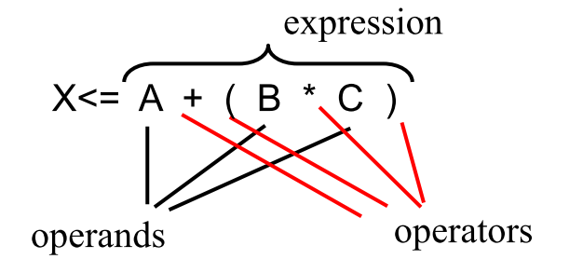
Data Flow Model: Continuous Assignment
語法: assign expression
Ex: assign a=b+c
assign (連續指定)
適用於input, output, wire,…
不適用於reg
只能合成組合邏輯電路(不含記憶性電路)
assign a=a+b → (X)
Expression
由運算子與運算元所組成

Slide 59
算術運算子(Arithmetic Operators)
+, −, ∗ , ∗ ∗
二元運算子
採用2的補數運算
仍會溢位(輸出信號位元不足)
assign Q=A-B
assign R=P*Q
assign S=A**B // S=A^{B}
DC僅能合成 y², 2^{x}, 4^{x}, 8^{x}, ….

Slide 60

位元邏輯運算子 (Bit-Wise Operators)
二(一)元運算子
NOT | AND | OR | XOR | NXOR
~A | A&B | A|B | A^B | A~^B 或A^~B
1010 | 0100 | 1101 | 1001 | 0110
A:0101
B:1100
Ex:
assign S=(A&~B)|C

Slide 61
精簡邏輯運算子 (Unary Reduction Operators)
一元運算子
用於Even (Odd) Parity
A | &A | ~&A | |A | ~|A | ^A | ~^A (^~A)
1101 | 0 | 1 | 1 | 0 | 1 | 0
1010 | 0 | 1 | 1 | 0 | 0 | 1

Slide 62
比較運算子(Relational Operators)
>, >=, <, <=, ==, !=
二元運算子
A | B | A>B | A>=B | A<B | A<=B | A==B | A!=B
101 | 001 | 真 | 真 | 假 | 假 | 假 | 真
100 | 100 | 假 | 真 | 假 | 真 | 真 | 假

Slide 63
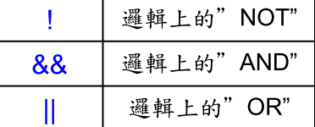
邏輯運算子 (Logical Operators)
二(一)元運算子
A=3; B=0;
!A (0)
A&&B (0)
A||B (1)
A=3; B=0;
(A==2) &&(B==3) (0)

Slide 64
位移運算子(Logical Shift Operators)
>>,右移
<<,左移
二元運算子
// X=4’b1100
Y=X>>1 (4b’0110)
Y=X<<2 (4b’0000)

Slide 65
Arithmetic Shift Operators (Verilog-2001)
Shift and still maintain the sign of a value
>>>,右移
<<<,左移
// reg signed X, X=4’b1100, Y(4bits)
Y=X>>>1 (4b’1110)
Y=X<<<2 (4b’0000) (需要足夠bit數)
Verilog-2001提供signed

Slide 66
連結運算子和複製運算子 (Concatenation & Replication Operator)
連結運算子{}
複製運算子
// B=2’b00, C=2’b10
Y={B,C} (4b’0010)
// A=1’b1,B=2’b00
Y={4{A},2{B}} (8b’11110000)

Slide 67
條件運算子
輸出訊號=條件判斷式?條件成立輸出值:條件不成立輸出值;
assign P=(A>=B)?A:B;

Slide 68
範例:1-bit Full Adder
使用data flow model撰寫
使用data flow model混合behavioral model

Slide 69
Data flow Model- Half Adder
module Half_Adder(a, b, sum, carry);
input a, b;
output sum, carry;
assign sum = a ^ b;
assign carry = a & b;
endmodule
Data Flow Model
module Half_Adder(a, b, sum, carry);
input a, b;
output sum, carry;
reg sum, carry;
always@(a or b)
begin
{carry, sum} = a + b;
end
endmodule
Behavioral Model

Slide 70
Data flow Model- Full Adder
module FA_1bit(A, B, Ci, S, Co);
input A, B, Ci;
output S, Co;
assign S = ( (~Ci) & (~A) & ( B) ) |
( (~Ci) & ( A) & (~B) ) |
( ( Ci) & (~A) & (~B) ) |
( ( Ci) & ( A) & ( B) ) ;
assign Co = ( (~Ci) & ( A) & ( B) ) |
( ( Ci) & (~A) & ( B) ) |
( ( Ci) & ( A) & (~B) ) |
( ( Ci) & ( A) & ( B) ) ;
endmodule
module FA_1bit(A, B, Ci, S, Co); input A, B, Ci; output S, Co;
assign S = Ci ^ A ^ B ; assign Co = ( A & B) | ( Ci & B ) | ( Ci & A) ; endmodule

Slide 71
範例:四位元全加器 4-bit Full Adder
module fa_4bits(A, B, Ci, S, Co);
input [3:0] A,B;
input Ci;
output [3:0] S;
output Co;
wire [2:0] t;
FA_1bit B0(.A(A[0]), .B(B[0]), .Ci(Ci), .S(S[0]), .Co(t[0]));
FA_1bit B1(.A(A[1]), .B(B[1]), .Ci(t[0]), .S(S[1]), .Co(t[1]));
FA_1bit B2(.A(A[2]), .B(B[2]), .Ci(t[1]), .S(S[2]), .Co(t[2]));
FA_1bit B3(.A(A[3]), .B(B[3]), .Ci(t[2]), .S(S[3]), .Co(Co));
endmodule
module FA_1bit(A, B, Ci, S, Co);
input A, B, Ci;
output S, Co;
assign S = Ci ^ A ^ B ;
assign Co = ( A & B) | ( Ci & B ) | ( Ci & A) ;
endmodule

Slide 72
範例:四位元全加器 4-bit Full Adder
module fulladd4(sum, c_out, a, b, c_in);
output [3:0] sum;
output c_out;
input [3:0] a, b;
input c_in;
assign {c_out, sum} = a + b + c_in;
endmodule

Slide 73
範例:四對一的多工器 (4-to-1 Multiplexer)
4-to-1
Mux
S0 | S1 | out
0 | 0 | i0
1 | 0 | i1
0 | 1 | i2
1 | 1 | i3
x | x | x
i0
out
i1
i2
i3
s1
s0

Slide 74
範例:四對一的多工器 (4-to-1 Multiplexer)
module mux4_to_1 (out, i0, i1, i2, i3, s1, s0);
output out;
input i0, i1, i2, i3;
input s1, s0;
assign out =(~s1 & ~s0 & i0)|(~s1 & s0 & i1) |(s1 & ~s0 & i2)|(s1 & s0 & i3) ;
endmodule
module mux4_to_1_2 (out, i0, i1, i2, i3, s1, s0);
output out;
input i0, i1, i2, i3;
input s1, s0;
assign out = s1 ? ( s0 ? i3 : i2) : (s0 ? i1 : i0) ;
endmodule

Slide 75
範例:一對四的解多工器 (4-to-1 Multiplexer)
4-to-1
Mux
S0 | S1 | i0 | i1 | i2 | i3
0 | 0 | A | 0 | 0 | 0
1 | 0 | 0 | A | 0 | 0
0 | 1 | 0 | 0 | A | 0
1 | 1 | 0 | 0 | 0 | A
x | x | x | x | x | x
i0
A
i1
i2
i3
s1
s0

Slide 76
範例:一對四的解多工器 (4-to-1 Multiplexer)
module mux4_to_1 (in, i0,
i1, i2, i3, s1, s0);
input in;
output i0, i1, i2, i3;
input s1, s0;
assign i0 =(~s1 & ~s0 & in);
assign i1 =(~s1 & s0 & in);
assign i2 =(s1 & ~s0 & in);
assign i3 =(s1 & s0 & in);
endmodule
module mux4_to_1_2 (in, i0, i1,
i2, i3, s1, s0);
input in;
output i0, i1, i2, i3;
input s1, s0;
assign i0 = s1 ? 0: (s0 ? 0 : in) ;
assign i1 = s1 ? 0: (s0 ? In: 0) ;
assign i2 = s1 ? (s0 ? 0 : in) : 0 ;
assign i3 = s1 ? (s0 ? in : 0) : 0 ;
endmodule

